Slide 1
持続化補助金
実績報告
第3分冊
やさしい手順と
よくある不備解消マニュアル
経費区分・ケース別実務
第6章＋ケース別実務ガイド
Well Consultant合同会社｜完全オンライン対応
Notes:
本資料は、持続化補助金の実績報告を、初めての方でも順番に進められるように整理した講義用スライドです。
この第3分冊では「経費区分・ケース別実務」を扱います。
画面に表示している要点に加え、スピーカーノートへ元のHTMLマニュアルの詳しい説明を収録しています。

Slide 2
持続化補助金 実績報告マニュアル｜第3分冊
CHAPTER 06
CHAPTER 06
経費区分別の追加資料と注意点
必要な資料と判断基準を、実務の順番で確認します。
02
Notes:
CHAPTER 06
経費区分別の追加資料と注意点
この章の内容を、実務の流れに沿って説明します。

Slide 3
持続化補助金 実績報告マニュアル｜第3分冊
CHAPTER 06
経費区分別の追加資料と注意点
経費区分
基本資料に加えて用意したいもの
よくある不備
機械装置等費
購入物の全景写真、メーカー・型番がわかる写真、設置場所、使用中の写真。単価税抜50万円以上の場合は取得財産等管理明細表。
型番が見えない、箱の写真だけ、未使用、計画と異なる機種、補助事業の表示がない。
広報費
完成したチラシ・パンフレット、配布枚数、配布先、配布日、折込やポスティングの完了報告。
印刷しただけで未配布、会社案内だけで販路開拓の対象商品が不明、配布実績がわからない。
ウェブサイト関連費
公開URL、公開画面、公開日、制作内容、アクセス可能な状態、広告なら配信実績と管理画面。
非公開、求人だけのページ、補助対象期間内の取組が確認できない、ウェブサイト関連費のみの申請。
展示会等出展費
出展申込、出展料資料、会場案内、出展者名がわかる資料、ブース写真、開催日、商談記録。
開催前で実施未完了、参加したことがわからない、交通費や対象外費用が混在。
旅費
出張行程、経路検索、料金表、出張旅費明細書、出張報告書、宿泊明細、目的を示す資料。
補助事業との関係が不明、グリーン車等の対象外部分、立替精算が未了。
新商品開発費
試作品写真、原材料受払簿、使用数量、開発記録、成果物。補助事業終了時までに原材料を使い切ったこと。
販売用の仕入れ、余った材料、単なる既存商品の仕入れ、開発過程が不明。
03
Notes:
経費区分｜基本資料に加えて用意したいもの｜よくある不備
機械装置等費｜購入物の全景写真、メーカー・型番がわかる写真、設置場所、使用中の写真。単価税抜50万円以上の場合は取得財産等管理明細表。｜型番が見えない、箱の写真だけ、未使用、計画と異なる機種、補助事業の表示がない。
広報費｜完成したチラシ・パンフレット、配布枚数、配布先、配布日、折込やポスティングの完了報告。｜印刷しただけで未配布、会社案内だけで販路開拓の対象商品が不明、配布実績がわからない。
ウェブサイト関連費｜公開URL、公開画面、公開日、制作内容、アクセス可能な状態、広告なら配信実績と管理画面。｜非公開、求人だけのページ、補助対象期間内の取組が確認できない、ウェブサイト関連費のみの申請。
展示会等出展費｜出展申込、出展料資料、会場案内、出展者名がわかる資料、ブース写真、開催日、商談記録。｜開催前で実施未完了、参加したことがわからない、交通費や対象外費用が混在。
旅費｜出張行程、経路検索、料金表、出張旅費明細書、出張報告書、宿泊明細、目的を示す資料。｜補助事業との関係が不明、グリーン車等の対象外部分、立替精算が未了。
新商品開発費｜試作品写真、原材料受払簿、使用数量、開発記録、成果物。補助事業終了時までに原材料を使い切ったこと。｜販売用の仕入れ、余った材料、単なる既存商品の仕入れ、開発過程が不明。
借料｜賃貸借契約書、使用期間、使用目的、補助事業期間分の按分計算。｜期間外分を含む、通常業務との共用なのに全額計上、使用実態がない。
委託・外注費｜詳細な契約書、作業仕様、完了報告、成果物、工事前後写真、成果物の帰属がわかる条項。｜「一式」で内容不明、自社で通常行う業務、補助対象外の建物取得、工事前写真がない。

Slide 4
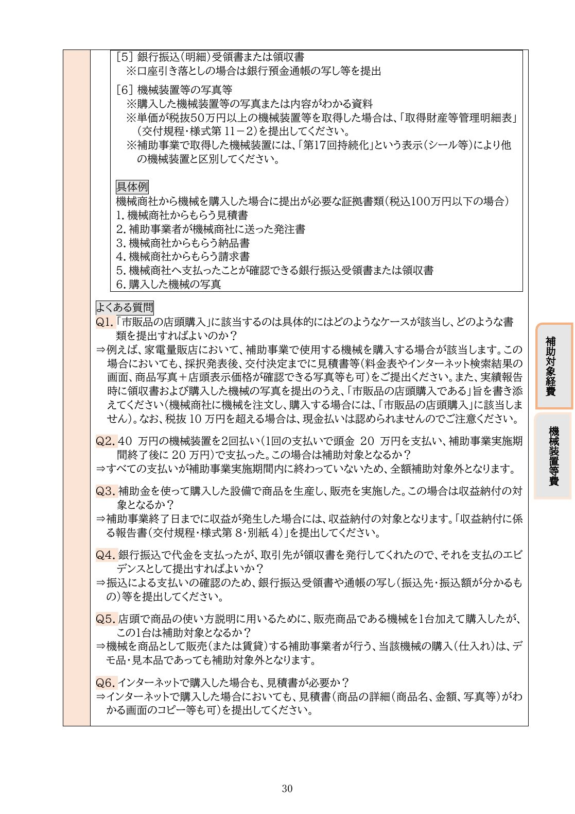
持続化補助金 実績報告マニュアル｜第3分冊
CHAPTER 06
経費区分別の追加資料と注意点
資料画像：機械装置等費で必要となる見積、発注、納品、請求、支払い、写真等。
04
Notes:
機械装置等費の実績報告に必要な書類
資料画像：機械装置等費で必要となる見積、発注、納品、請求、支払い、写真等。

Slide 5
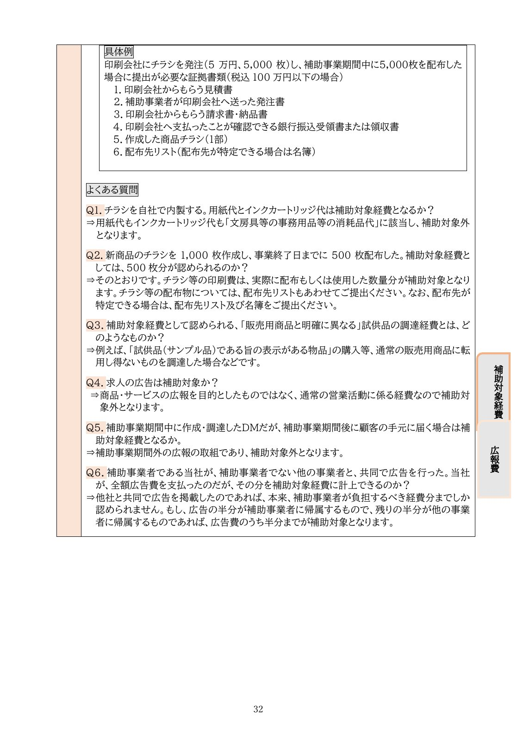
持続化補助金 実績報告マニュアル｜第3分冊
CHAPTER 06
経費区分別の追加資料と注意点
資料画像：チラシを作成・配布した場合に必要な証拠書類の具体例。
05
Notes:
広報費の実績報告例
資料画像：チラシを作成・配布した場合に必要な証拠書類の具体例。

Slide 6
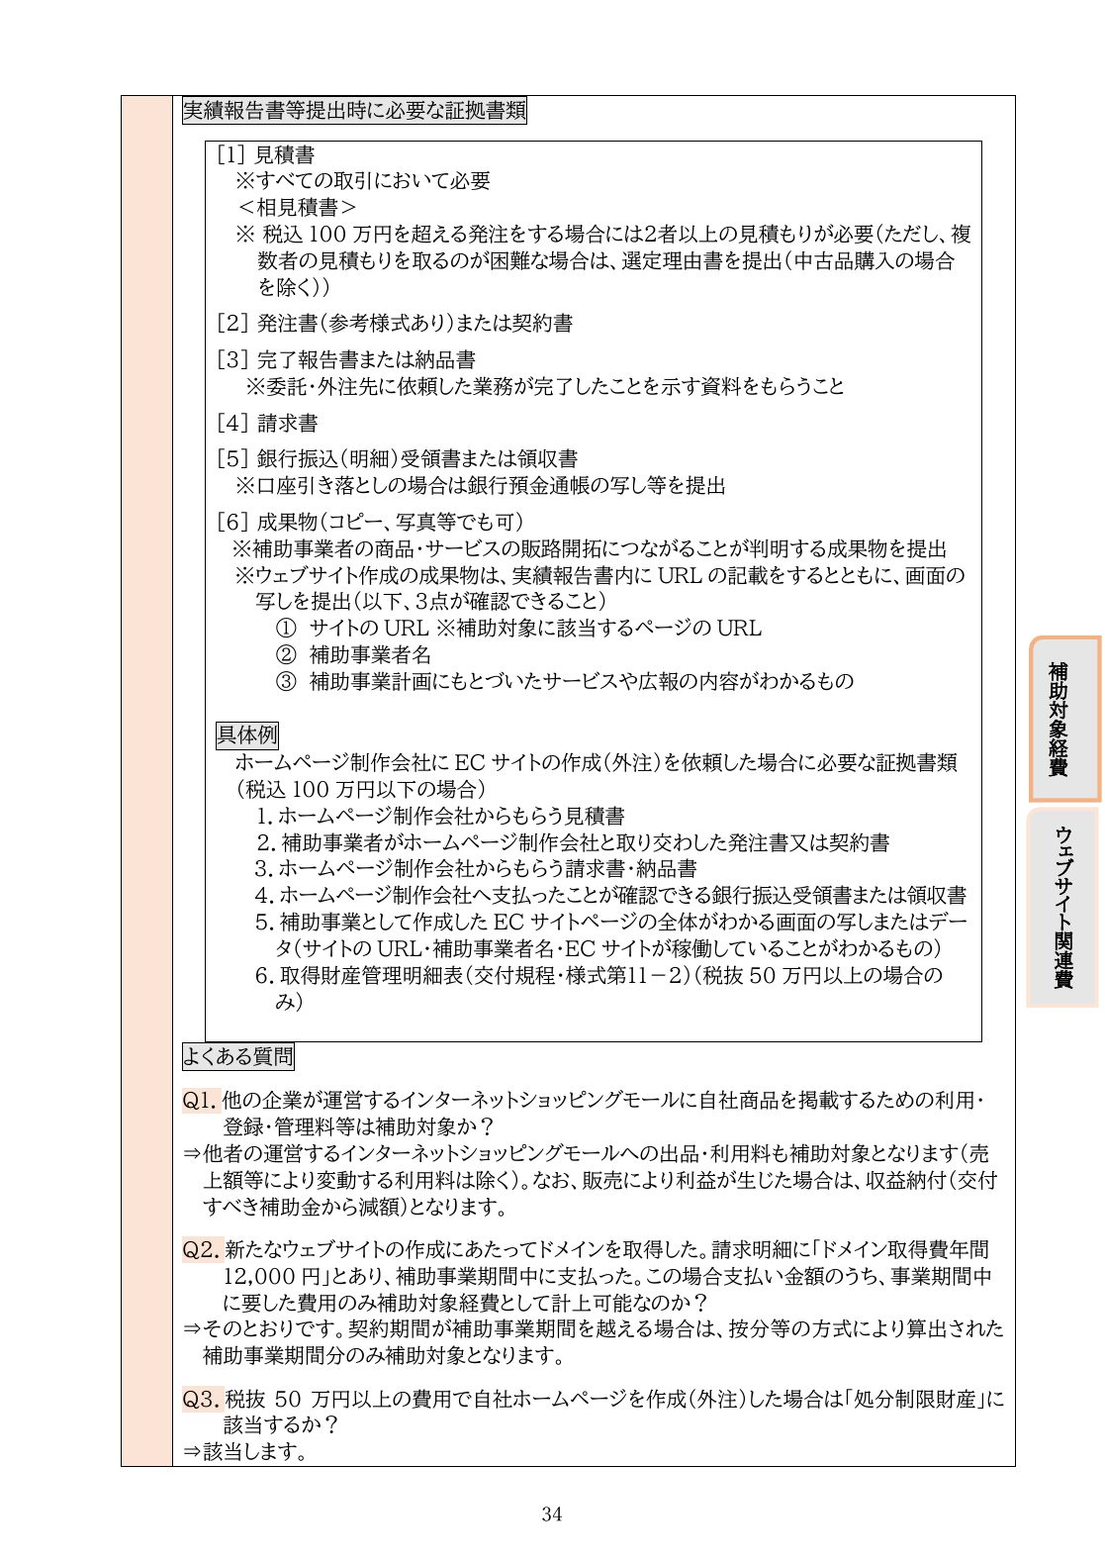
持続化補助金 実績報告マニュアル｜第3分冊
CHAPTER 06
経費区分別の追加資料と注意点
資料画像：ウェブサイト関連費に必要な見積、契約、完了、請求、支払い、画面等。
06
Notes:
ウェブサイト関連費の実績報告に必要な書類
資料画像：ウェブサイト関連費に必要な見積、契約、完了、請求、支払い、画面等。

Slide 7
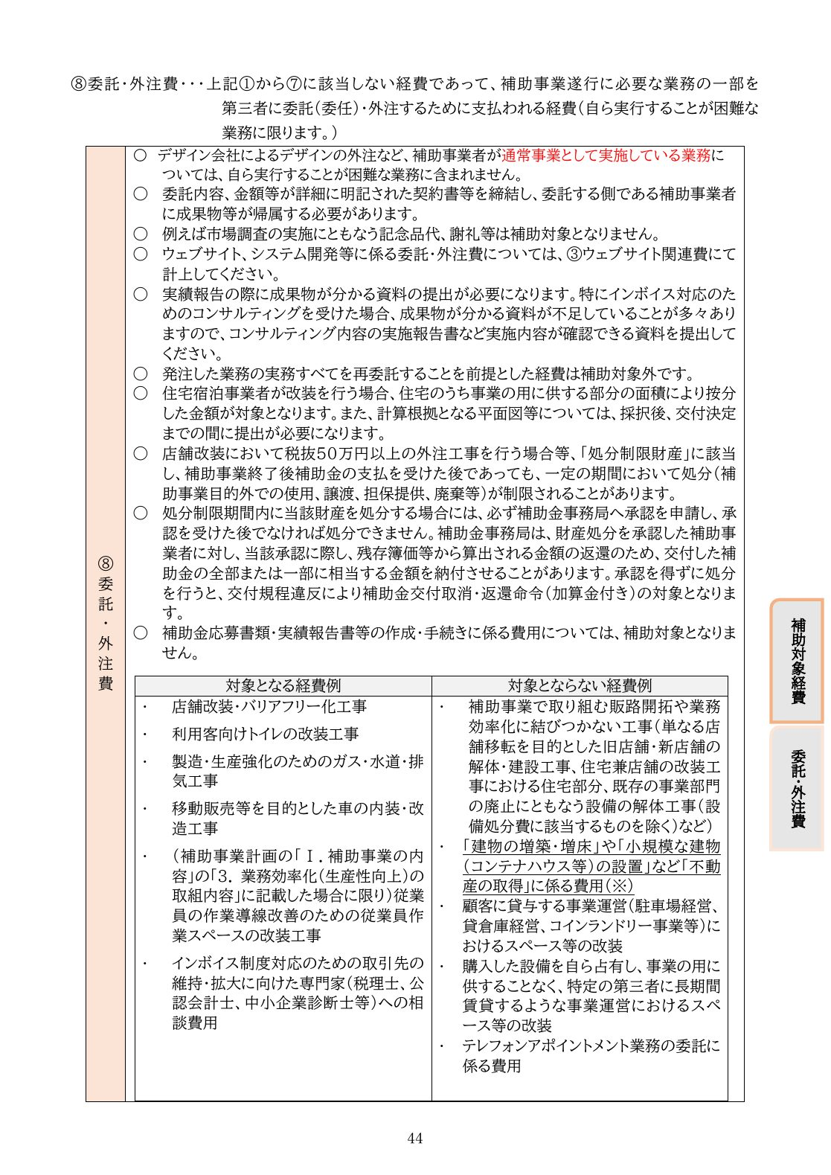
持続化補助金 実績報告マニュアル｜第3分冊
CHAPTER 06
経費区分別の追加資料と注意点
資料画像：委託・外注費の対象範囲と、契約書・成果物等に関する注意。
07
Notes:
委託外注費の注意事項
資料画像：委託・外注費の対象範囲と、契約書・成果物等に関する注意。

Slide 8
持続化補助金 実績報告マニュアル｜第3分冊
PRACTICAL GUIDE
PRACTICAL GUIDE
ケース別に見る、書類のそろえ方と説明方法
必要な資料と判断基準を、実務の順番で確認します。
08
Notes:
PRACTICAL GUIDE
ケース別に見る、書類のそろえ方と説明方法
この章の内容を、実務の流れに沿って説明します。

Slide 9
持続化補助金 実績報告マニュアル｜第3分冊
PRACTICAL GUIDE
ケース別に見る、書類のそろえ方と説明方法
同じ「経費を支払った」という事実でも、購入したものや依頼した仕事によって、必要な説明は変わります。
ここでは代表的なケースについて、最初に確認すること、提出する書類、成果の示し方、不備になったときの補い方を、実際の作業順に説明します。
詳しい説明・例・注意点はスピーカーノートに収録
09
Notes:
同じ「経費を支払った」という事実でも、購入したものや依頼した仕事によって、必要な説明は変わります。ここでは代表的なケースについて、最初に確認すること、提出する書類、成果の示し方、不備になったときの補い方を、実際の作業順に説明します。

Slide 10
持続化補助金 実績報告マニュアル｜第3分冊
PRACTICAL GUIDE
最初に、交付決定内容と現物を照合する
交付決定時に認められた見積書を開き、メーカー、商品名、型番、数量、単価、購入先を確認します。
次に、実際に届いた機械の銘板や型番シールを見て、同じものか確認します。
後継機種への変更、在庫切れによる別機種への変更、購入先の変更、数量変更がある場合、単に請求書を添付するだけでは、交付決定内容との違いを説明できません。
詳しい説明・例・注意点はスピーカーノートに収録
10
Notes:
ケース1 業務用機械・設備を購入した
最初に、交付決定内容と現物を照合する
交付決定時に認められた見積書を開き、メーカー、商品名、型番、数量、単価、購入先を確認します。次に、実際に届いた機械の銘板や型番シールを見て、同じものか確認します。後継機種への変更、在庫切れによる別機種への変更、購入先の変更、数量変更がある場合、単に請求書を添付するだけでは、交付決定内容との違いを説明できません。変更前後の仕様と金額、変更理由、補助事業の目的への影響を整理し、必要な変更手続きが行われているか確認します。

Slide 11
持続化補助金 実績報告マニュアル｜第3分冊
PRACTICAL GUIDE
写真は最低でも三つの役割に分ける
機械全体と設置場所がわかる「全景写真」
メーカー名、型番、製造番号等が読める「識別写真」
補助事業で実際に使っていることがわかる「使用状況写真」
段ボールに入った状態、倉庫に置いた状態、電源が入っていない状態だけでは、補助事業で使用したことを十分に説明できません。
店舗や工場のどこに設置したのかがわかる引きの写真と、機械を使って商品やサービスを提供している写真を組み合わせます。
写真には説明文を付け、「〇〇店の加工室へ設置」「新商品〇〇の製造に使用」「2026年6月10日撮影」など、場所・用途・日付を明らかにします。
詳しい説明・例・注意点はスピーカーノートに収録
11
Notes:
写真は最低でも三つの役割に分ける
・機械全体と設置場所がわかる「全景写真」
・メーカー名、型番、製造番号等が読める「識別写真」
・補助事業で実際に使っていることがわかる「使用状況写真」
段ボールに入った状態、倉庫に置いた状態、電源が入っていない状態だけでは、補助事業で使用したことを十分に説明できません。店舗や工場のどこに設置したのかがわかる引きの写真と、機械を使って商品やサービスを提供している写真を組み合わせます。写真には説明文を付け、「〇〇店の加工室へ設置」「新商品〇〇の製造に使用」「2026年6月10日撮影」など、場所・用途・日付を明らかにします。

Slide 12
持続化補助金 実績報告マニュアル｜第3分冊
PRACTICAL GUIDE
税抜50万円以上なら財産管理も確認する
一件あたりではなく、取得した財産の単価が税抜50万円以上であるかを確認します。
該当する場合は、取得財産等管理明細表へ、財産名、規格、数量、単価、取得年月日、保管場所を入力します。
機械に採択回がわかる表示を付けた写真も残します。
詳しい説明・例・注意点はスピーカーノートに収録
12
Notes:
税抜50万円以上なら財産管理も確認する
一件あたりではなく、取得した財産の単価が税抜50万円以上であるかを確認します。該当する場合は、取得財産等管理明細表へ、財産名、規格、数量、単価、取得年月日、保管場所を入力します。機械に採択回がわかる表示を付けた写真も残します。保管場所は「本社」だけでなく、「埼玉県熊谷市〇〇の本社1階加工室」のように、現物を確認できる程度まで具体化します。

Slide 13
持続化補助金 実績報告マニュアル｜第3分冊
PRACTICAL GUIDE
税抜50万円以上なら財産管理も確認する
実施概要の記載例交付決定後の2026年5月8日に、株式会社〇〇へ業務用加工機「ABC-100」を1台発注した。
5月30日に本店加工室へ納品・設置され、同日に動作確認と検収を完了した。
6月1日から新商品△△の加工に使用し、補助事業期間中に45個を製造、うち38個を販売した。
詳しい説明・例・注意点はスピーカーノートに収録
13
Notes:
実施概要の記載例交付決定後の2026年5月8日に、株式会社〇〇へ業務用加工機「ABC-100」を1台発注した。5月30日に本店加工室へ納品・設置され、同日に動作確認と検収を完了した。6月1日から新商品△△の加工に使用し、補助事業期間中に45個を製造、うち38個を販売した。従来は1個あたり約30分を要していた加工時間が約12分となり、1日あたりの製造可能数が8個から20個に増えた。

Slide 14
持続化補助金 実績報告マニュアル｜第3分冊
PRACTICAL GUIDE
「作った証拠」と「配った証拠」を分ける
印刷会社から納品されたことは、納品書と完成品で証明できます。
しかし、持続化補助金の目的は販路開拓等の取組であり、印刷物を保管しただけでは取組の完了を説明できない場合があります。
作成したチラシの現物または全ページのPDFに加え、いつ、どこへ、何部、どの方法で配布したかを示す資料を用意します。
自社配布なら、配布日、配布地域、配布枚数、担当者を記載した配布記録を作ります。
ポスティング会社や新聞折込会社へ依頼した場合は、配布完了報告書、折込証明、配布エリア、実施日、部数がわかる資料を受け取ります。
郵送DMなら、送付先一覧、発送日、発送通数、郵便料金の支払資料を整理します。
詳しい説明・例・注意点はスピーカーノートに収録
14
Notes:
ケース2 チラシ、パンフレット、DMを作成した
「作った証拠」と「配った証拠」を分ける
印刷会社から納品されたことは、納品書と完成品で証明できます。しかし、持続化補助金の目的は販路開拓等の取組であり、印刷物を保管しただけでは取組の完了を説明できない場合があります。作成したチラシの現物または全ページのPDFに加え、いつ、どこへ、何部、どの方法で配布したかを示す資料を用意します。
自社配布なら、配布日、配布地域、配布枚数、担当者を記載した配布記録を作ります。ポスティング会社や新聞折込会社へ依頼した場合は、配布完了報告書、折込証明、配布エリア、実施日、部数がわかる資料を受け取ります。郵送DMなら、送付先一覧、発送日、発送通数、郵便料金の支払資料を整理します。個人情報を提出する際は、審査に不要な情報を適切にマスキングしつつ、件数や送付事実を確認できる状態にします。

Slide 15
持続化補助金 実績報告マニュアル｜第3分冊
PRACTICAL GUIDE
販路開拓との関係が紙面でわかるか
会社名、住所、理念だけを掲載した一般的な会社案内は、単なる企業PRと判断される可能性があります。
補助事業計画で販路開拓の対象とした商品・サービス、その特徴、価格、利用方法、問い合わせ方法等が紙面に表れているか確認します。
応募時の計画で訴求するとした新商品が、実際のチラシに掲載されていない場合は、計画とのつながりが弱くなります。
詳しい説明・例・注意点はスピーカーノートに収録
15
Notes:
販路開拓との関係が紙面でわかるか
会社名、住所、理念だけを掲載した一般的な会社案内は、単なる企業PRと判断される可能性があります。補助事業計画で販路開拓の対象とした商品・サービス、その特徴、価格、利用方法、問い合わせ方法等が紙面に表れているか確認します。応募時の計画で訴求するとした新商品が、実際のチラシに掲載されていない場合は、計画とのつながりが弱くなります。

Slide 16
持続化補助金 実績報告マニュアル｜第3分冊
PRACTICAL GUIDE
販路開拓との関係が紙面でわかるか
配布記録の項目例資料名：補助事業チラシ配布実績一覧作成部数：5,000部納品日：2026年5月20日配布期間：2026年5月25日から6月15日配布方法：熊谷市内の指定地域へのポスティング配布数：5,000部配布委託先：株式会社〇〇確認資料：配布完了報告書、配布エリア図、完成チラシ
詳しい説明・例・注意点はスピーカーノートに収録
16
Notes:
配布記録の項目例資料名：補助事業チラシ配布実績一覧作成部数：5,000部納品日：2026年5月20日配布期間：2026年5月25日から6月15日配布方法：熊谷市内の指定地域へのポスティング配布数：5,000部配布委託先：株式会社〇〇確認資料：配布完了報告書、配布エリア図、完成チラシ

Slide 17
持続化補助金 実績報告マニュアル｜第3分冊
PRACTICAL GUIDE
契約内容と公開された成果物を対応させる
ウェブ制作では、見積書に「ウェブサイト制作一式」としか書かれていないと、何にいくらかかったのか確認できません。
企画、デザイン、ページ制作、問い合わせフォーム、予約機能、決済機能、商品登録、写真撮影、文章作成、保守等を分け、ページ数や機能数も示します。
契約書または発注書には、作業範囲、納期、金額、成果物、検収条件を記載します。
実績報告では、トップページだけでなく、補助事業で新たに作った主要ページや機能がわかる画面を保存します。
パソコン表示とスマートフォン表示の両方が成果物に含まれる場合は、それぞれの画面を残します。
公開URL、公開日、対象の商品・サービス、問い合わせや購入ができる状態を示します。
詳しい説明・例・注意点はスピーカーノートに収録
17
Notes:
ケース3 ホームページ、ECサイト、予約システムを制作した
契約内容と公開された成果物を対応させる
ウェブ制作では、見積書に「ウェブサイト制作一式」としか書かれていないと、何にいくらかかったのか確認できません。企画、デザイン、ページ制作、問い合わせフォーム、予約機能、決済機能、商品登録、写真撮影、文章作成、保守等を分け、ページ数や機能数も示します。契約書または発注書には、作業範囲、納期、金額、成果物、検収条件を記載します。
実績報告では、トップページだけでなく、補助事業で新たに作った主要ページや機能がわかる画面を保存します。パソコン表示とスマートフォン表示の両方が成果物に含まれる場合は、それぞれの画面を残します。公開URL、公開日、対象の商品・サービス、問い合わせや購入ができる状態を示します。管理画面だけでなく、一般の利用者が見る公開画面が必要です。

Slide 18
持続化補助金 実績報告マニュアル｜第3分冊
PRACTICAL GUIDE
公開後の実施事実を残す
サイトが完成していても、非公開、パスワード保護中、準備中表示のままでは、販路開拓の取組が完了したと確認できないことがあります。
補助事業期間内に公開し、公開画面をPDFまたは画像で保存します。
制作会社からは、納品書または完了報告書を受け取り、対象URL、公開日、制作したページ・機能が記載されているか確認します。
検索広告やSNS広告を利用した場合は、広告文、掲載先、配信期間、表示回数、クリック数、使用金額がわかる管理画面を保存します。
請求書の合計額だけでは、補助事業期間内にどの広告を配信したのか確認できないためです。
広告アカウントに残る履歴は一定期間後に表示方法が変わることがあるため、終了時点で保存します。
詳しい説明・例・注意点はスピーカーノートに収録
18
Notes:
公開後の実施事実を残す
サイトが完成していても、非公開、パスワード保護中、準備中表示のままでは、販路開拓の取組が完了したと確認できないことがあります。補助事業期間内に公開し、公開画面をPDFまたは画像で保存します。制作会社からは、納品書または完了報告書を受け取り、対象URL、公開日、制作したページ・機能が記載されているか確認します。
検索広告やSNS広告を利用した場合は、広告文、掲載先、配信期間、表示回数、クリック数、使用金額がわかる管理画面を保存します。請求書の合計額だけでは、補助事業期間内にどの広告を配信したのか確認できないためです。広告アカウントに残る履歴は一定期間後に表示方法が変わることがあるため、終了時点で保存します。

Slide 19
持続化補助金 実績報告マニュアル｜第3分冊
PRACTICAL GUIDE
公開後の実施事実を残す
完了報告書に入れてもらう項目案件名、発注者、受注者、契約日、作業期間、完了日、公開日、公開URL、制作ページ一覧、実装機能一覧、検収日、担当者名。
見積書の各項目と完了報告書の各項目が対応していると、審査者が確認しやすくなります。
詳しい説明・例・注意点はスピーカーノートに収録
19
Notes:
完了報告書に入れてもらう項目案件名、発注者、受注者、契約日、作業期間、完了日、公開日、公開URL、制作ページ一覧、実装機能一覧、検収日、担当者名。見積書の各項目と完了報告書の各項目が対応していると、審査者が確認しやすくなります。

Slide 20
持続化補助金 実績報告マニュアル｜第3分冊
PRACTICAL GUIDE
工事前・工事中・工事後を同じ方向から撮る
工事が終わってから「工事前の写真が必要だった」と気づいても、元の状態は撮影できません。
着工前に、対象箇所の全景と詳細を撮影します。
工事中は、完成後に見えなくなる配線、下地、内部設備等を撮ります。
見積書と請求書は、工事項目、材料、数量、単価、施工範囲を対応させます。
「店舗改装一式」だけでは不足です。
平面図、施工箇所図、完成図、材料表がある場合は添付します。
詳しい説明・例・注意点はスピーカーノートに収録
20
Notes:
ケース4 店舗改装、看板設置、工事を行った
工事前・工事中・工事後を同じ方向から撮る
工事が終わってから「工事前の写真が必要だった」と気づいても、元の状態は撮影できません。着工前に、対象箇所の全景と詳細を撮影します。工事中は、完成後に見えなくなる配線、下地、内部設備等を撮ります。工事後は、工事前と同じ方向・距離から撮影し、何が変わったのか比較できるようにします。
見積書と請求書は、工事項目、材料、数量、単価、施工範囲を対応させます。「店舗改装一式」だけでは不足です。平面図、施工箇所図、完成図、材料表がある場合は添付します。看板なら設置場所、寸法、表示内容、設置後の全景が必要です。外注先の完了報告書に、工事場所、施工期間、施工内容、完了日を記載してもらいます。

Slide 21
持続化補助金 実績報告マニュアル｜第3分冊
PRACTICAL GUIDE
不動産の取得や単なる修理になっていないか
建物の増築・増床、小規模な建物の設置等は、不動産取得に該当して補助対象外となる場合があります。
また、壊れた箇所を元に戻すだけの修理、通常の維持管理、老朽化対応は、販路開拓のための取組として認められない場合があります。
応募時の計画に記載した顧客対応、売場改善、サービス提供方法の変更と、工事内容の関係を説明します。
詳しい説明・例・注意点はスピーカーノートに収録
21
Notes:
不動産の取得や単なる修理になっていないか
建物の増築・増床、小規模な建物の設置等は、不動産取得に該当して補助対象外となる場合があります。また、壊れた箇所を元に戻すだけの修理、通常の維持管理、老朽化対応は、販路開拓のための取組として認められない場合があります。応募時の計画に記載した顧客対応、売場改善、サービス提供方法の変更と、工事内容の関係を説明します。

Slide 22
持続化補助金 実績報告マニュアル｜第3分冊
PRACTICAL GUIDE
不動産の取得や単なる修理になっていないか
工事写真台帳の書き方写真番号1：工事前。
店舗入口右側。
既存の段差によりベビーカー利用者が入店しにくい状態。
詳しい説明・例・注意点はスピーカーノートに収録
22
Notes:
工事写真台帳の書き方写真番号1：工事前。店舗入口右側。既存の段差によりベビーカー利用者が入店しにくい状態。2026年5月10日撮影。写真番号2：工事中。既存段差を撤去し、スロープ下地を施工。2026年5月18日撮影。写真番号3：工事後。入口スロープと手すりの設置完了。2026年5月25日に検収し、5月26日から使用開始。

Slide 23
持続化補助金 実績報告マニュアル｜第3分冊
PRACTICAL GUIDE
参加の目的と実際の活動を説明する
出展料の支払いだけでなく、展示会の名称、開催日、会場、主催者、出展者としての自社名、ブース番号、出展商品を確認できる資料が必要です。
主催者の案内、出展申込書、会場図、出展者一覧、自社ブース写真、商談記録を組み合わせます。
ブース写真は、展示会名や自社名がわかる看板と、展示商品・商談の様子が一緒にわかるものが望ましいです。
旅費を計上する場合、誰が、いつ、どこからどこへ、何の目的で移動したかを出張旅費明細書と出張報告書に記載します。
経路検索結果や料金表は、利用日当時の経路と金額がわかる状態で保存します。
宿泊費は、宿泊者、宿泊日、宿泊先、金額がわかる明細を用意し、補助事業に関係のない延泊、飲食、グレードアップ料金等を除外します。
詳しい説明・例・注意点はスピーカーノートに収録
23
Notes:
ケース5 展示会、商談会、旅費を計上した
参加の目的と実際の活動を説明する
出展料の支払いだけでなく、展示会の名称、開催日、会場、主催者、出展者としての自社名、ブース番号、出展商品を確認できる資料が必要です。主催者の案内、出展申込書、会場図、出展者一覧、自社ブース写真、商談記録を組み合わせます。ブース写真は、展示会名や自社名がわかる看板と、展示商品・商談の様子が一緒にわかるものが望ましいです。
旅費を計上する場合、誰が、いつ、どこからどこへ、何の目的で移動したかを出張旅費明細書と出張報告書に記載します。経路検索結果や料金表は、利用日当時の経路と金額がわかる状態で保存します。宿泊費は、宿泊者、宿泊日、宿泊先、金額がわかる明細を用意し、補助事業に関係のない延泊、飲食、グレードアップ料金等を除外します。

Slide 24
持続化補助金 実績報告マニュアル｜第3分冊
PRACTICAL GUIDE
立替払いを最後まで精算する
従業員が交通費や宿泊費を立て替えた場合、従業員から会社への出張報告・精算書だけでなく、会社から従業員へ実際に精算したことがわかる振込記録または給与明細等を用意します。
従業員がカードで支払った場合は、カード明細と本人の口座からの引落し、会社から本人への精算という二段階を追えるようにします。
詳しい説明・例・注意点はスピーカーノートに収録
24
Notes:
立替払いを最後まで精算する
従業員が交通費や宿泊費を立て替えた場合、従業員から会社への出張報告・精算書だけでなく、会社から従業員へ実際に精算したことがわかる振込記録または給与明細等を用意します。従業員がカードで支払った場合は、カード明細と本人の口座からの引落し、会社から本人への精算という二段階を追えるようにします。

Slide 25
持続化補助金 実績報告マニュアル｜第3分冊
PRACTICAL GUIDE
販売用の商品仕入れと試作用材料を分ける
新商品開発費は、試作品の開発に必要な原材料、設計、デザイン、製造、改良、加工等の経費です。
通常販売する商品の仕入れや、開発後の量産材料は対象になりません。
何を試作するために、どの材料を、いくつ購入し、どれだけ使用したかを受払簿で管理します。
試作の過程を、日付、配合、仕様、数量、結果、改善点とともに記録します。
完成品だけの写真では、既存商品を購入したのか、新たに開発したのか区別できません。
試作1回目、改善、試作2回目、最終試作品という流れがわかる開発記録を作ります。
詳しい説明・例・注意点はスピーカーノートに収録
25
Notes:
ケース6 新商品開発、試作品製作を行った
販売用の商品仕入れと試作用材料を分ける
新商品開発費は、試作品の開発に必要な原材料、設計、デザイン、製造、改良、加工等の経費です。通常販売する商品の仕入れや、開発後の量産材料は対象になりません。何を試作するために、どの材料を、いくつ購入し、どれだけ使用したかを受払簿で管理します。補助事業終了時に残った原材料は、実際に使用した経費とはいえないため注意が必要です。
試作の過程を、日付、配合、仕様、数量、結果、改善点とともに記録します。完成品だけの写真では、既存商品を購入したのか、新たに開発したのか区別できません。試作1回目、改善、試作2回目、最終試作品という流れがわかる開発記録を作ります。外部事業者へ試作を依頼した場合は、委託内容、成果物、権利の帰属も確認します。

Slide 26
持続化補助金 実績報告マニュアル｜第3分冊
PRACTICAL GUIDE
販売用の商品仕入れと試作用材料を分ける
原材料受払簿の項目日付、材料名、購入数量、単価、入庫数量、使用数量、残量、使用目的、対応する試作番号、担当者。
請求書の購入数量と受払簿の入庫数量、試作記録の使用数量が一致するようにします。
詳しい説明・例・注意点はスピーカーノートに収録
26
Notes:
原材料受払簿の項目日付、材料名、購入数量、単価、入庫数量、使用数量、残量、使用目的、対応する試作番号、担当者。請求書の購入数量と受払簿の入庫数量、試作記録の使用数量が一致するようにします。

Slide 27
持続化補助金 実績報告マニュアル｜第3分冊
PRACTICAL GUIDE
金額が一致しない場合の「照合表」
複数の商品を一回で購入した、請求書をまとめて振り込んだ、振込手数料を差し引いた、値引きがあった、補助対象外の費用が混ざった場合は、請求書と振込額が単純には一致しません。
そのときは、審査者が計算を追える照合表を作ります。
詳しい説明・例・注意点はスピーカーノートに収録
27
Notes:
金額が一致しない場合の「照合表」
複数の商品を一回で購入した、請求書をまとめて振り込んだ、振込手数料を差し引いた、値引きがあった、補助対象外の費用が混ざった場合は、請求書と振込額が単純には一致しません。そのときは、審査者が計算を追える照合表を作ります。

Slide 28
持続化補助金 実績報告マニュアル｜第3分冊
PRACTICAL GUIDE
金額が一致しない場合の「照合表」
項目
金額
補助対象
説明
機械ABC-100
550,000円
500,000円
税込額550,000円、税抜額500,000円
消耗品セット
22,000円
0円
消耗品のため対象外
送料
5,500円
0円
交付決定内容に含まれないため対象外として整理
請求総額
577,500円
500,000円
振込額と一致
28
Notes:
項目｜金額｜補助対象｜説明
機械ABC-100｜550,000円｜500,000円｜税込額550,000円、税抜額500,000円
消耗品セット｜22,000円｜0円｜消耗品のため対象外
送料｜5,500円｜0円｜交付決定内容に含まれないため対象外として整理
請求総額｜577,500円｜500,000円｜振込額と一致

Slide 29
持続化補助金 実績報告マニュアル｜第3分冊
PRACTICAL GUIDE
金額が一致しない場合の「照合表」
この表には、対象・対象外の判断理由と、どの証拠書類のどの行に対応するかを記載します。
消費税の取扱いは、課税事業者・免税事業者等の申請上の区分に従います。
税込・税抜を自己判断で混在させず、システムの課税区分と一致させてください。
詳しい説明・例・注意点はスピーカーノートに収録
29
Notes:
この表には、対象・対象外の判断理由と、どの証拠書類のどの行に対応するかを記載します。消費税の取扱いは、課税事業者・免税事業者等の申請上の区分に従います。税込・税抜を自己判断で混在させず、システムの課税区分と一致させてください。

Slide 30
持続化補助金 実績報告マニュアル｜第3分冊
PRACTICAL GUIDE
読みやすい証拠書類PDFの作り方（1/2）
書類の上下を正しい向きにする
四隅が切れないように全体を写す
文字、印影、金額、日付が拡大しなくても読める解像度にする
同じ書類の複数ページは正しい順番で一つのPDFにまとめる
裏面に約款や明細がある場合は必要なページを含める
スクリーンショットにはURL、日付、注文番号等が見える状態を含める
詳しい説明・例・注意点はスピーカーノートに収録
30
Notes:
読みやすい証拠書類PDFの作り方
・書類の上下を正しい向きにする
・四隅が切れないように全体を写す
・文字、印影、金額、日付が拡大しなくても読める解像度にする
・同じ書類の複数ページは正しい順番で一つのPDFにまとめる
・裏面に約款や明細がある場合は必要なページを含める
・スクリーンショットにはURL、日付、注文番号等が見える状態を含める

Slide 31
持続化補助金 実績報告マニュアル｜第3分冊
PRACTICAL GUIDE
読みやすい証拠書類PDFの作り方（2/2）
パスワード付きPDFや閲覧期限付きURLのまま提出しない
ファイルを開き直して、壊れていないことを確認する
詳しい説明・例・注意点はスピーカーノートに収録
31
Notes:
・パスワード付きPDFや閲覧期限付きURLのまま提出しない
・ファイルを開き直して、壊れていないことを確認する

Slide 32
持続化補助金 実績報告マニュアル｜第3分冊
PRACTICAL GUIDE
読みやすい証拠書類PDFの作り方
スマートフォンで撮影する場合は、影が入らない明るい場所で、書類に対してカメラを平行にします。
斜めから撮ると文字がゆがみ、端がぼやけます。
通帳やカード明細では、関係のない個人情報を必要に応じて隠せますが、審査に必要な口座名義、利用日、支払先、金額、引落日を隠してはいけません。
詳しい説明・例・注意点はスピーカーノートに収録
32
Notes:
スマートフォンで撮影する場合は、影が入らない明るい場所で、書類に対してカメラを平行にします。斜めから撮ると文字がゆがみ、端がぼやけます。通帳やカード明細では、関係のない個人情報を必要に応じて隠せますが、審査に必要な口座名義、利用日、支払先、金額、引落日を隠してはいけません。

Slide 33
持続化補助金 実績報告マニュアル｜第3分冊
PRACTICAL GUIDE
実施概要を書く前のメモ
文章をいきなり入力すると、計画の説明と実績が混ざりやすくなります。
次の項目を先にメモし、事実が確認できるものだけで文章を組み立てます。
何をしたか：購入したもの、制作したもの、工事した場所、出展した催事、開発した商品。商品名、型番、数量、ページ数などを具体化します。
いつしたか：発注日、納品日、公開日、配布期間、使用開始日、展示会開催日。補助事業期間内であることを確認します。
誰に向けたか：新規顧客、既存顧客、地域住民、特定業種など。申請時に設定した対象顧客との一致を確認します。
どれだけ実施したか：導入台数、配布部数、公開ページ数、広告表示回数、商談件数、試作回数など、実施量を数字で示します。
詳しい説明・例・注意点はスピーカーノートに収録
33
Notes:
実施概要を書く前のメモ
文章をいきなり入力すると、計画の説明と実績が混ざりやすくなります。次の項目を先にメモし、事実が確認できるものだけで文章を組み立てます。
何をしたか
購入したもの、制作したもの、工事した場所、出展した催事、開発した商品。商品名、型番、数量、ページ数などを具体化します。
いつしたか
発注日、納品日、公開日、配布期間、使用開始日、展示会開催日。補助事業期間内であることを確認します。
誰に向けたか
新規顧客、既存顧客、地域住民、特定業種など。申請時に設定した対象顧客との一致を確認します。
どれだけ実施したか
導入台数、配布部数、公開ページ数、広告表示回数、商談件数、試作回数など、実施量を数字で示します。
何が変わったか
作業時間、製造数、問い合わせ数、商談数、受注数、客単価、対応可能人数等を実施前後で比べます。
何で証明するか
写真、配布完了報告、公開画面、売上台帳、作業記録、商談記録など、文章を裏付ける資料を対応させます。

